Slide 1
Обзор и сравнение основных фреймворков и библиотек

Slide 2
Библиотека
Библиотека – это чаще всего набор готовых классов, методов, решений типичных задач, заточенных под что-то определенное. Библиотека становится при подключении частью приложения и никак не влияет на его архитектуру.

Slide 3
ВИДЫ И ЦЕЛИ ОСНОВНЫХ БИБЛИОТЕК
1)jQuery – это JavaScript библиотека, которая производит манипуляцию с html-элементами, управляя их поведением и используя DOM для изменения структуры веб страницы. При этом исходные файлы HTML и CSS н меняются, изменения вносятся лишь в отображении страницы для пользователя.
Преимущества jQuery по сравнению с нативным JS:
1)Простая работа с событиями
2)Кроссбраузерность
3)Удобная работа с AJAX запросами
4)Удобные методы для работы с эффектами

Slide 4
ВИДЫ И цели основных библиотек
2)KnockoutJS представляет собой библиотеку на языке JavaScript, которая реализует паттерн MVVM (Model –View –ViewModel) и предназначена для создания функциональных пользовательских интерфейсов на JavaScript и HTML.Основная концепция библиотеки заключается в том, что библиотека позволяет автоматически отслеживать изменения в интерфейсе и в соответствии с изменениями в элементах интерфейса синхронизировать используемый источник данных. Иначе говоря KnockoutJS позволяет простой подход к использованию привязки данных.
Преимущества KnockoutJS:
1) Для ее добавления не надо вносить существенных изменений в уже существующий код веб-страниц
2)Компактность и легковесность – она весит всего 13 кБ после сжатия
3)Поддержка большинства браузеров – от самых последний до довольно старых
4) При необходимости можно легко добавить кастомное поведение к уже имеющимся возможностям бибилиотеки

Slide 5
ВИДЫ И цели основных библиотек
3)React – это библиотека JavaScript с открытым исходным кодом, которая используется для создания пользовательского интерфейса. Она была создана компанией Facebook и представлена разработчикам в 2013 году.
Особенности React:
1)Связывание JavaScript и html в jsx делает компоненты простыми для понимания
2)Визуальный dom – это легковесная копия обычного dom. И отличительной особенностью является то, что данная библиотека работает именно с виртуальным dom, а не с обычным.
Недостатки:
1)React-это только представление. Для полной функциональности необходимо подключение многих дополнительных библиотек
2)Достаточно большой вес самой библиотеки
3)Нехватка официальной документации. Сверхбыстрая разработка ReactJS не оставляет места для правильной документации, которая сейчас немного хаотична
4)Плохая кроссбраузерная поддержка

Slide 6
Фреймворк
Фреймворк – программная платформа, определяющая структуру программной системы: программное обеспечение, облегчающее разработку и объединение разных компонентов большого программного проект. Употребляется также слово «каркас», а некоторые авторы используют его в качестве основного, в том числе не базируясь вообще на англоязычном аналоге.
Фреймворк – это набор всевозможных библиотек (инструментов) для быстрой разработки повседневных задач. Чаще всего использует одну из распространенных архитектур приложения для разделения проекта на логические сегменты (модули). Главная цель фреймворка – предоставить программисту удобную среду для проекта с большим и хорошо расширяемым функционалом.

Slide 7
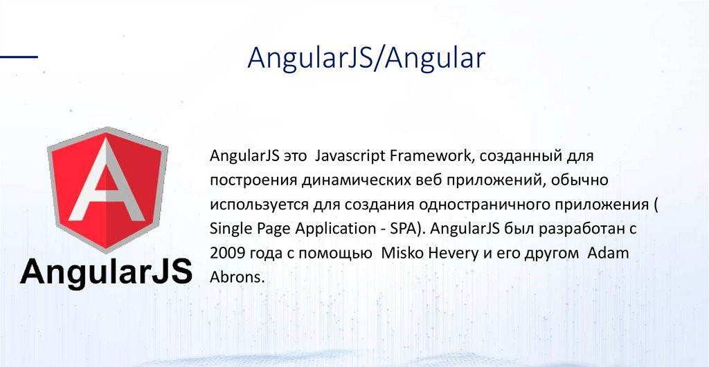
Примеры фреймворков:

Slide 8
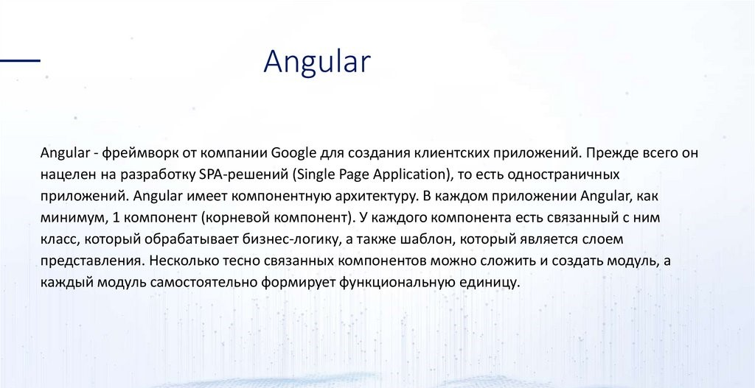

Slide 9
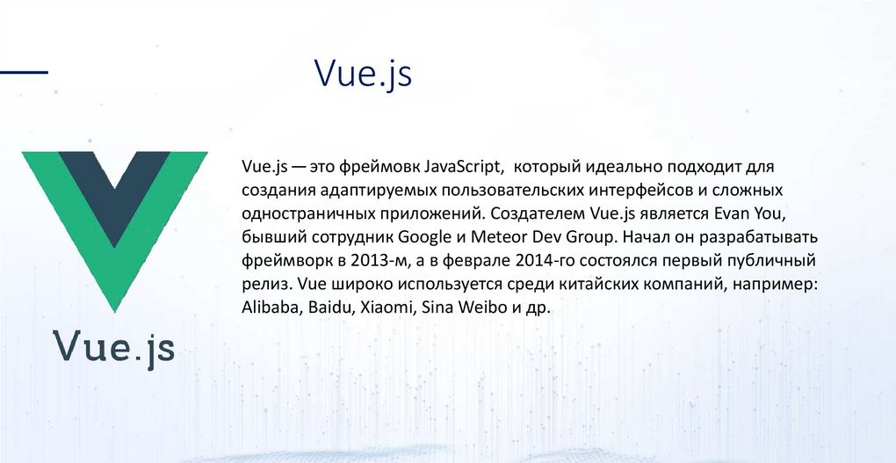

Slide 10
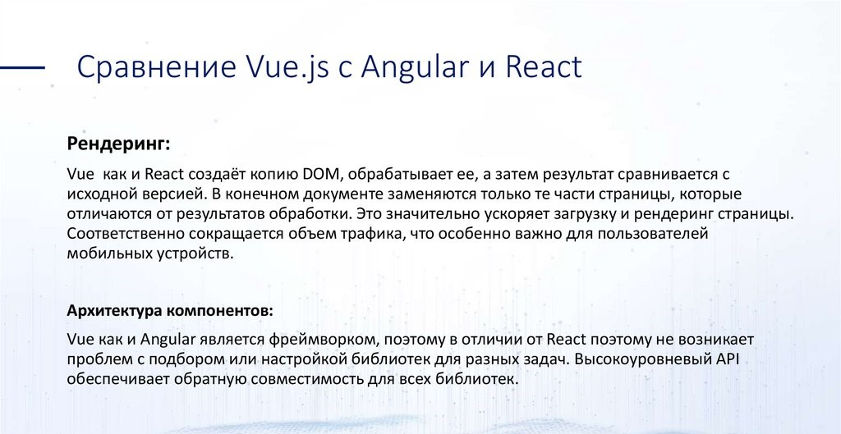

Slide 11
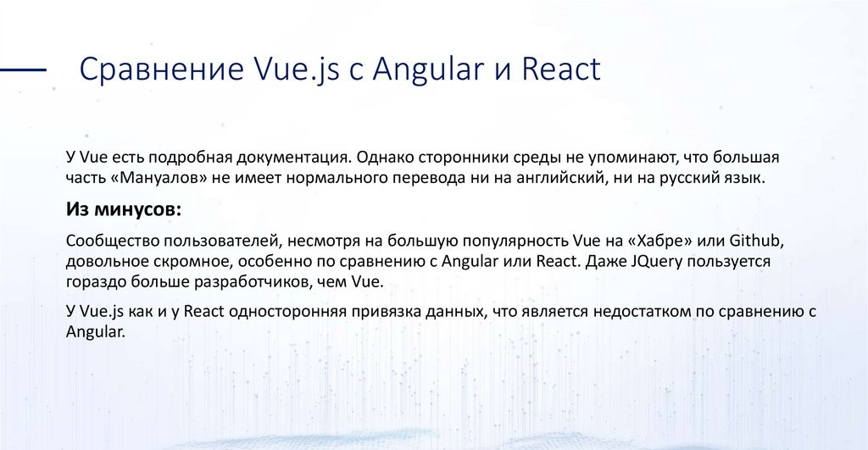

Slide 12


